Slide 1
OSL Scripts 사용 메뉴얼
제작자: 윤태웅 010-2590-3489
코드 및 매뉴얼 유출 절대 금지
스크립트는 제작자에게 문의

Slide 2
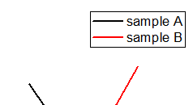
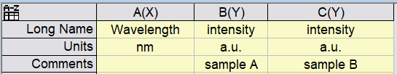
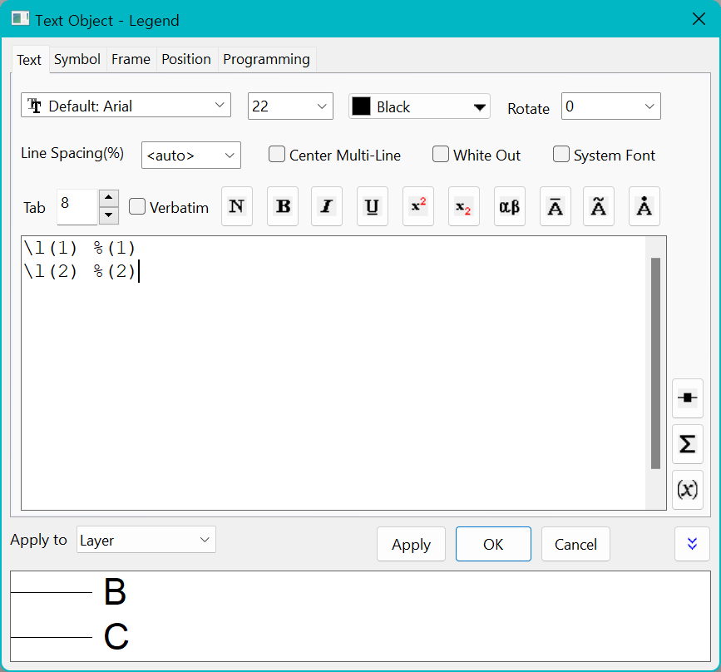
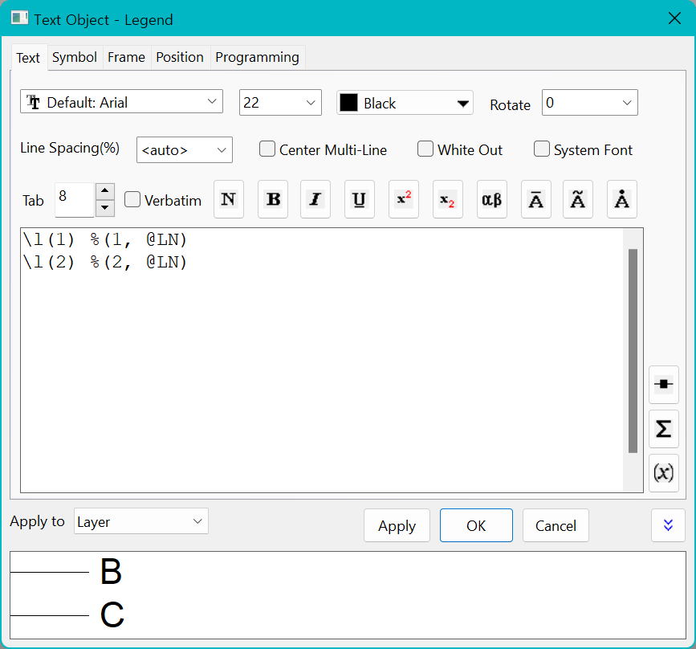
Origin – Plot legend에 comment 표기법
legend 우클릭, Properties… 선택
Plot의 각 legend마다 %(n)을 %(n, @LC)로 변경

Slide 3
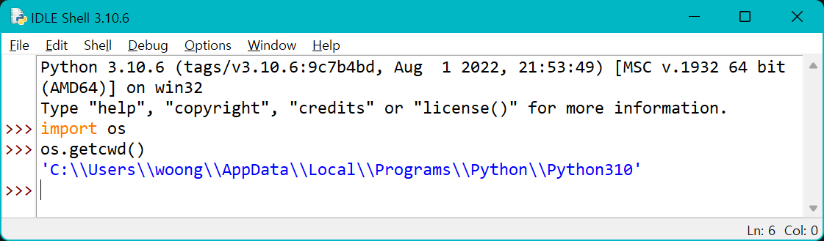
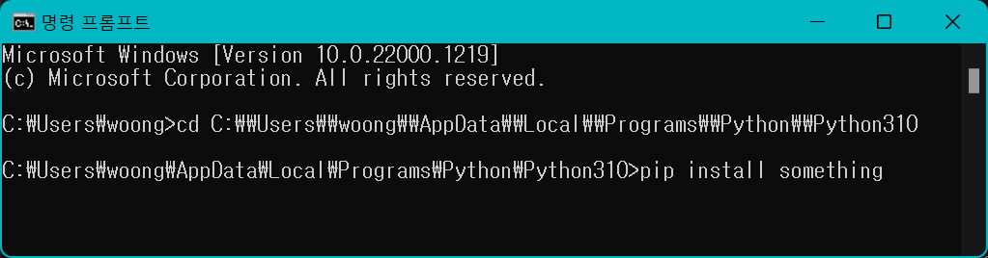
Python 모듈 설치
파이썬 설치 후 IDLE 실행
오른쪽 명령 순서대로 실행
import os
os.getcwd()
출력된 경로 복사 (ctrl + C)
cmd 실행
win + R 누르고 cmd 입력, 엔터
cd _____(3의 경로)_______
cd script
pip install ____(모듈 이름)_____
각 script마다 필요한 module이 다릅니다.
페이지의 안내에 따라주세요

Slide 4
Index
GIWAXS
Python 파일 (for p-GIXS)
Origin script 파일 (.txt)
Origin plot template 파일 (.otpu)

Slide 5
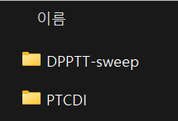
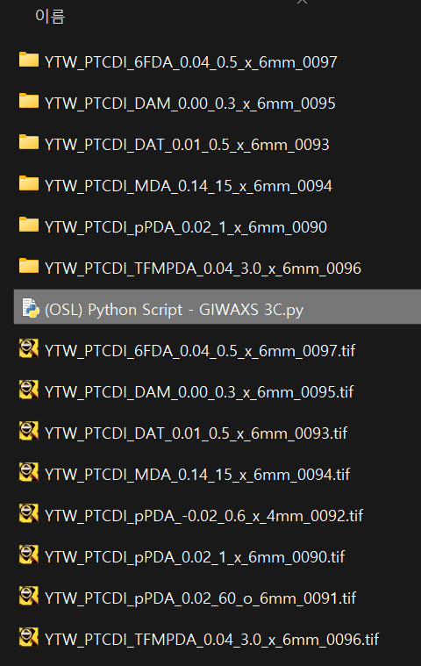
GIWAXS – Python 파일 (1/2)
여러 폴더로 나뉜 한 set의 데이터를 하나의 .xlsx 파일로 합쳐 줌
p-GIXS (김영용 매니저) 사용해서 추출한 데이터에만 적용 가능
Plot을 반드시 .csv파일로 저장할 것
필요 사항
Python: https://www.python.org/downloads/
Python module: openpyxl
결과물
1D-plot 파일명과 시트명이 정리된 시트
내가 입력한 SheetName으로 된 시트들
한 set인 데이터 .tif 파일과 1D-plot 폴더가 있는 곳에 Python 파일을 놓기
실행 (더블클릭)
창을 최대화할 것

Slide 6
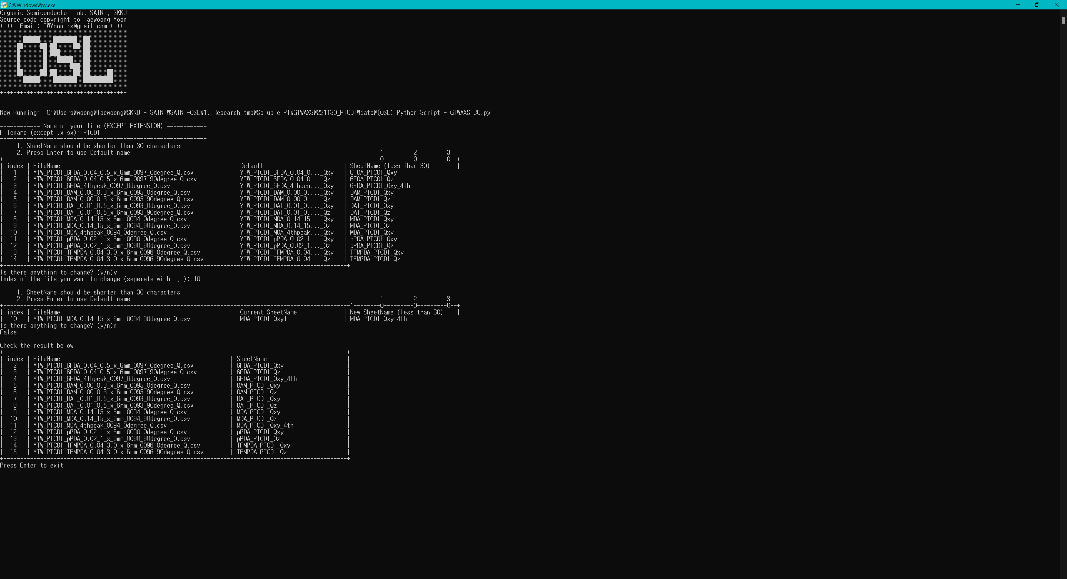
GIWAXS – Python 파일 (2/2)
원하는 .xlsx 파일명 입력, 엔터
확장자 (.xlsx) 제외하고 입력! (/ \ ~ 등 사용 불가) (_ . , 사용 가능)
1D-plot 마다 원하는 시트명 입력, Enter
시트명에 qxy 또는 qz가 반드시 들어가야함! 중간에 들어가도 상관없음
시트명은 30자 이하여야 함 (넘으면 다시 설정하라고 뜸)
시트명이 30자가 넘어가는 경우
곧바로 현재 글자수와 함께 수정하라고 뜸
30자 이하로 다시 입력하고 Enter
기본값은 길이가 30자 이하가 되도록 파일명의 앞부분과 Q_{xy}/Q_{z}로 자동 구성됨. 사용하려면 해당 파일에서 시트명 입력하지 않고 Enter 누름
예시) MySample_DPPTT_0.02_...Qxy
잘못 입력한 경우 바꿀 수 있음. 5 참고
시트 이름이 서로 같으면 뒷번호 붙어서 저장됨
모두 입력 후 시트명 수정하기 (잘못 입력한 경우 등)
다시 입력할 수 있는 기회가 주어집니다.
바꿀 것이 있느냐는 질문에 y를 입력한 후, 바꾸고자 하는 파일들의 index를 ‘,’로 구분하여 입력
예시) 1, 3, 10
파일명과 현재 시트명을 참고하여 새 이름 입력
Press Enter to exit 나올 때까지 대기하면서 데이터 파일명과 시트명 확인

Slide 7
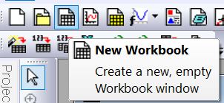
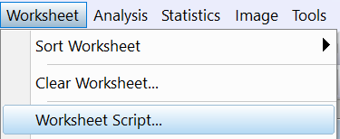
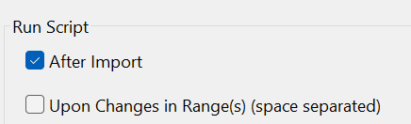
GIWAXS – Origin script 파일 (.txt)
.txt 파일 열어서 전체 복사
Origin 실행
New workbook 생성
생성된 workbook의 첫 worksheet가 선택된 상태에서 “Worksheet > worksheet Script…” 선택
1을 붙여넣기한 후 “Run Script > After import” 선택
OK 눌러서 나오기
앞 페이지에서 만들어진 .xlsx 파일을 해당 worksheet에 drag & drop하기
실행 결과
A열 (col(A)): qxy, qz가 시트명에 있는지를 확인해서 라벨(long name)을 q_{xy}, q_{z}로 입력
B열 (col(B)): intensity
단위: (A) Å⁻¹, (B) a.u.
Comments: 시트명 그대로 입력됨 (plot했을 때 legend에 comment를 표시할 수 있음)

